Slide 1
Notre Rôle IADE dans les COMPLICATIONS de POSTURES PER OPERATOIRES

Slide 2
Mes Motivations
Constat de la difficulté de l’installation correcte du patient et des contraintes de modifications de postures per opératoire.
Compromis entre les impératifs chirurgicaux et la tolérance anatomique ou physiologique du patient.
Actuellement dans une aire d’évaluation la maîtrise du risque fait partie du cahier des charges de l’anesthésie moderne.

Slide 3
Présentation du cas de Me X
Jeune femme de 48 ans/52Kg BMI/21.6
Vue début Février pour un projet de reconstruction mammaire après mastectomie droite et curage axillaire (Octobre 2007)
Après délai de réflexion une chirurgie par lambeau myocutané de grand dorsal est l’indication préférentiel au vues des antécédents de Traitement CHIR complété par chimiothérapie, radiothérapie adjuvante et hormonothérapie

Slide 4
Consultation d’Anesthésie
Antécédents médicaux:
HTA traitée par Triatec ® 5mg, Avlocardyl ®20mg
Phlébite du membre supérieur sur (DVI 2007)
Patiente évaluée ASA 2 avec risque cardio vasculaire
ECG normal score APFEL 2/4 tabagisme actif
Exam clinique: sans particularité
TA:12/9 pouls 60puls/min
Mallampati 1
ODB>3.5cm DTM>6cm flexion/extension 90°
Bridge <3 couronnes

Slide 5
Plan
Complications Locales
Neurologiques
Complications Générales
Cardiovasculaires
Facteurs Favorisants
Facteurs de Risques Aggravants
Anémie
Musculo Cutanées
Ophtalmiques
Pulmonaires
Lésions nerveuses périphériques
Lésions nerveuses centrales
Hypotension artérielle
Hypothermie
Durée opératoire>3h
Neuropathie
Cachexie/obésité
Tabagisme
Diabète
= ISCHEMIE tissulaire

Slide 6
Lésions nerveuses périphériques
Les lésions nerveuses relèvent de deux mécanismes :
1/L’étirement
lorsque les nerfs cheminent superficiellement entre deux points de fixation éloignés.
2/La compression
lorsque leurs rapports avec les reliefs osseux sont étroits.

Slide 7
Mécanismes posturaux de lésion du plexus brachial
Le plexus peut être étiré entre ses 2 points fixes
para vertébral et axillaire.
Il peut être comprimé par des structures osseuses mobiles
(clavicule, première côte, apophyse coracoïde, tête humérale)

Slide 8
Lésions nerveuses périphériques
Nerf cubital
Plexus brachial
La vulnérabilité du nerf cubital est maximale lorsque l'avant-bras est en pronation chez un sujet en décubitus dorsal, car il est alors directement en contact avec la surface d'appui au niveau de la gouttière épi trochléenne
Une flexion du coude supérieure à 90° réduit le calibre de la gouttière et > risque compression
Exposé aux traumatismes pendant AG en raison de son trajet superficiel dans le creux axillaire et de son attache entre deux points fixes (fascia para vertébral et axillaire) la diminution du tonus musculaire liée à l’anesthésie > risque compression (nerf musculo cutané)

Slide 9
Lésions d’étirement du plexus brachial
Abduction excessive, extension et rotation externe du bras sur un repose bras situé en dessous du niveau de la table.
Extension et flexion latérale de la tète élargissant le triangle entre la tète et acromion
Abduction forcée de l‘épaule supérieure (en décubitus latéral) Les lésions de compressions se produisent en décubitus latéral par défaut de dégagement antérieur de l’épaule

Slide 10
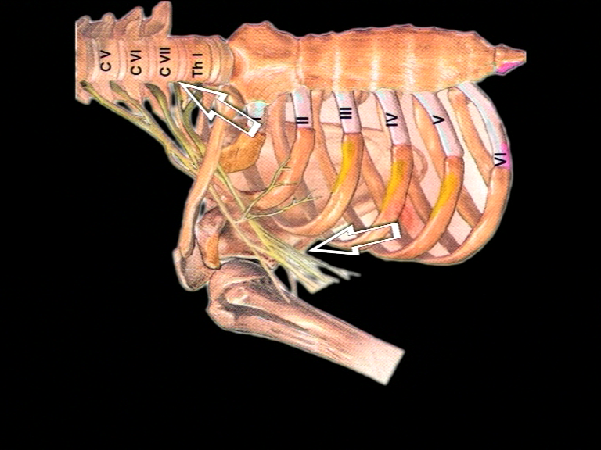
Lésions d’étirement en image

Slide 11
Mesures préventives d’installation des membres supérieurs
Avant bras en Supination contact au niveau de l’olécrane, aucun appuis ne s’exerce sur la gouttière
A défaut position neutre
Sur appuis bras latéraux abduction de l’avant bras <90°
Bras le long du corps maintenus par enroulement dans des draps ou par gouttières
Géloses au niveau des points compression
Vérification présence d’un pouls périphérique recoloration cutanée et onde pulsée à l’oxymétrie
Mobilisation per opératoire

Slide 12
Complications Respiratoires
La position du patient modifie :
Les volumes pulmonaires
La distribution intra pulmonaire des gaz inspirés
Le débit sanguin pulmonaire.
La force de gravité joue un rôle essentiel dans les variations positionnelles de la ventilation par les modifications hémodynamiques et respiratoires qu’elle induit.
Les agents anesthésiques ont un effet restrictif sur les volumes pulmonaires avec diminution de la capacité résiduelle fonctionnelle (CRF). Le risque respiratoire postural est multifactoriel.

Slide 13
Agents anesthésiques effet restrictif

Slide 14
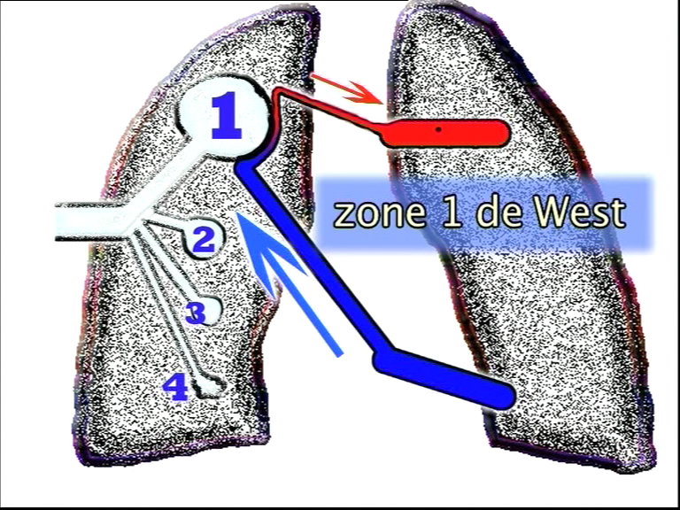
Physiologie hypoxémie et atélectasies
Cette diminution du volume pulmonaire de repos entraîne des micro-atélectasies prédominantes dans les zones pulmonaires déclives.
modification des rapports ventilation-perfusion caractérisée par une augmentation de la différence alvéolo-artérielle en oxygène.

Slide 15
Mesures Préventives
L’induction anesthésique en: pression positive
réalisation d’insufflation régulière à la capacité vitale ont prouvé leur efficacité dans la prévention des atélectasies posturales chez le sujet sain.
L’induction anesthésique du sujet obèse en proclive à 30°
Le décubitus dorsal améliore la mécanique diaphragmatique et permet une répartition plus homogène de la circulation pulmonaire.
Adapter la Fio2>0.6
Control des pressions

Slide 16
Tout mouvement céphalique per opératoire exagéré expose à l‘ extubation ou à l'intubation sélective
Toute modification de posture céphalique doit donc s'accompagner impérativement d'une auscultation pulmonaire et de l'analyse du capnogramme.

Slide 17
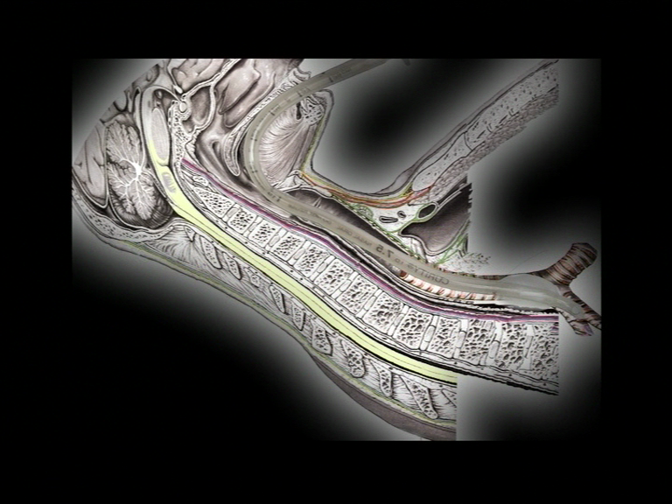
.
la flexion ou l'extension cervicale, à partir d'une position neutre, mobilise l'extrémité de la sonde d'intubation de 1,9 cm en moyenne, réalisant entre la position de flexion et d'extension une mobilisation de 1/4 à 1/3 de la longueur totale de la trachée adulte (12 ± 3 cm).
L'extension de la tête éloigne l'extrémité de la sonde de la carène,
la flexion et la rotation la rapprochent. Les positions déclives entraînent un déplacement de la carène vers le haut qui peut dépasser celui de la sonde d'intubation et réaliser une intubation sélective.

Slide 18
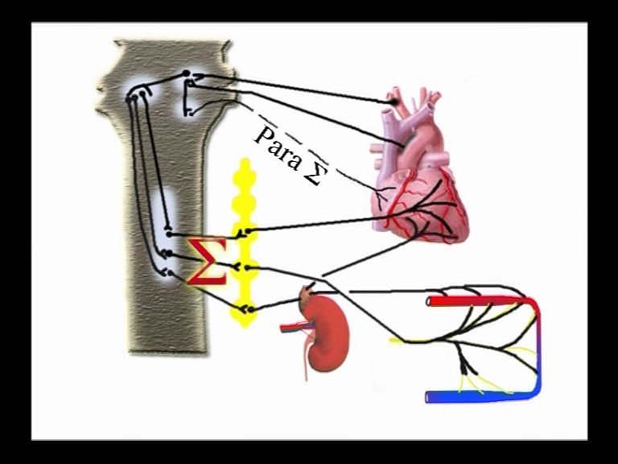
Complications cardiovasculaires
En dehors compressions vasculaires directes
Modifications répartition de la masse sanguine=contribution déséquilibre l’état HDM
Diminution du retour veineux principal déterminant du DC
Effets de VM
Agents anesthésiques
Film fiche révision

Slide 19
Mesures préventives
Préparation et optimisation des conditions préopératoires
Positionnement lent et progressif
Limitation de certaines positions(trend)
Bon positionnement des billots
Normo volémie
Antalgie
Anticipation temps chirurgicaux

Slide 20
Conclusion
Les complications posturales compromettent le pronostic fonctionnel mais aussi le pronostic vital.
La connaissance de leurs circonstances de survenue et du mécanisme physiopathologique permet d’utiliser des mesures préventives
Vigilance pré per op orientée = Réduction de l’incidence et de la morbidité de ces complications

Slide 21
Merci de votre attention
Bayer Angélique

